Slide 1
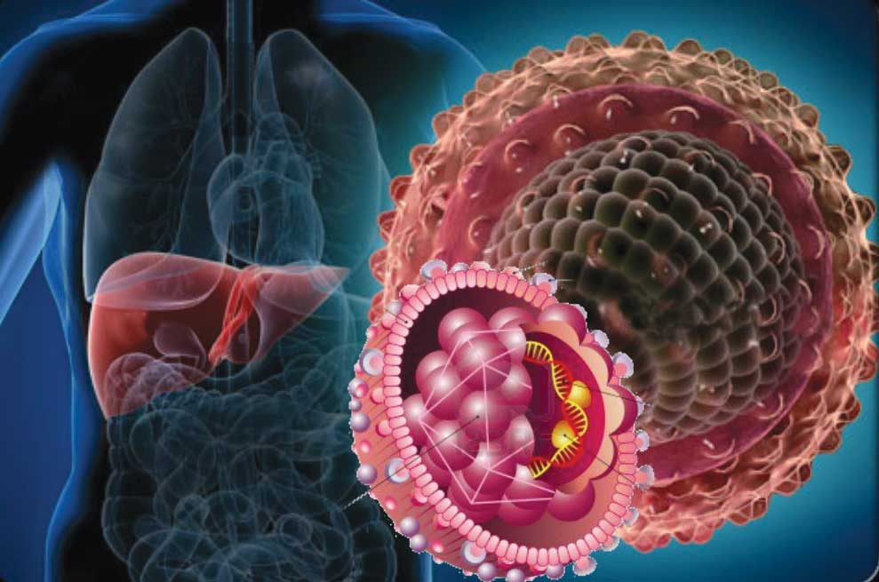
Гепатит С

Slide 2
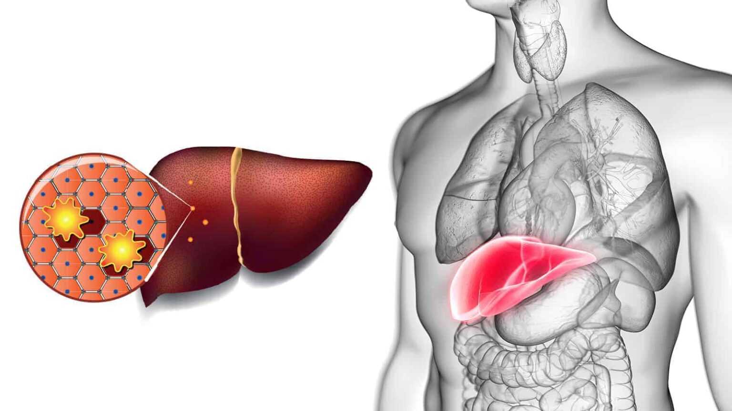
Что такое гепатит С?
Гепатит – воспаление печени, крупного органа, находящегося в правом подреберье. Есть много факторов, которые могут вызвать гепатит, например, употребление алкоголя. Гепатит С – это заболевание, которое вызывается вирусом гепатита С. При этом заболевании поражается преимущественно печень, однако могут повреждаться и другие важные органы, например, почки или щитовидная железа. Если после инфицирования вирусом гепатита С организм человека не смог самостоятельно или в ходе лечения с ним справиться, и вирус продолжает размножаться более 6 месяцев, значит заболевание перешло в хроническую форму. Хронический гепатит С возникает достаточно часто, в среднем у 3 из 4 человек, инфицированных гепатитом С. У каждого четвертого заболевание проходит самостоятельно и зачастую человек узнает об этом случайно спустя много лет.

Slide 3
Как можно заразиться вирусом гепатита С?
Наиболее высокий риск инфицирования вирусом гепатита с у людей, употребляющих инъекционные наркотики. Инфицирование возможно при проведении медицинских манипуляций, нанесении татуировок, пирсинге, проведении косметологических процедур, маникюра или педикюра, если при этом используются нестерильные иглы или другие инструменты.
В домашних условиях заразиться можно при совместном использовании с другими членами семьи общих бритв (с лезвиями), маникюрных (педикюрных) принадлежностей. Частицы крови могут оставаться на поверхности инструментов, и в случае микротравм вирус может попасть в ранку и вызвать заболевание.
Вирус гепатита с редко, но может передаваться половым путем и от инфицированной матери ребенку во время беременности или родов.

Slide 4
Профилактика гепатита с.
1) за проведением косметологических процедур, в том числе нанесением татуировок, пирсинга обращаться в организации, имеющие необходимые разрешения на оказание соответствующих услуг, специалисты которых прошли обучение безопасным правилам работы и используют стерильные инструменты (одноразовые или многоразовые);
2) в домашних условиях пользоваться только собственными бритвами, маникюрными (педикюрными) принадлежностями, зубными щетками, полотенцами и другими средствами гигиены и не допускать их использования другими членами семьи;
3) для профилактики полового пути передачи использовать барьерные средства защиты (презервативы);
4) перед планированием беременности семейной паре рекомендуется пройти обследование в том числе на вирус гепатита с.

Slide 5
Как проявляется заболевание?
В большинстве случаев гепатит с протекает скрыто. Инфицированный человек чувствует себя на протяжении длительного времени хорошо и как правило не может назвать период, когда его самочувствие ухудшалось (что могло бы свидетельствовать о начале заболевания). На ранних стадиях заболевания у некоторых людей отмечаются неспецифические симптомы (слабость, повышенная утомляемость, головные боли), в крайне редких случаях может возникнуть, потемнение цвета мочи, обесцвечивание кала, пожелтение склер («белков глаз»), пожелтение кожи и кожный зуд. Если хронический гепатит С остается не выявленным на протяжении многих лет, и заболевание доходит до стадии цирроза печени, то возникают более серьезные симптомы, связанные с нарушением функций печени: снижение массы тела, накопление свободной жидкости в брюшной полости (асцит), кровотечение из вен пищевода, нарушения функции мозга (энцефалопатия).

Slide 6
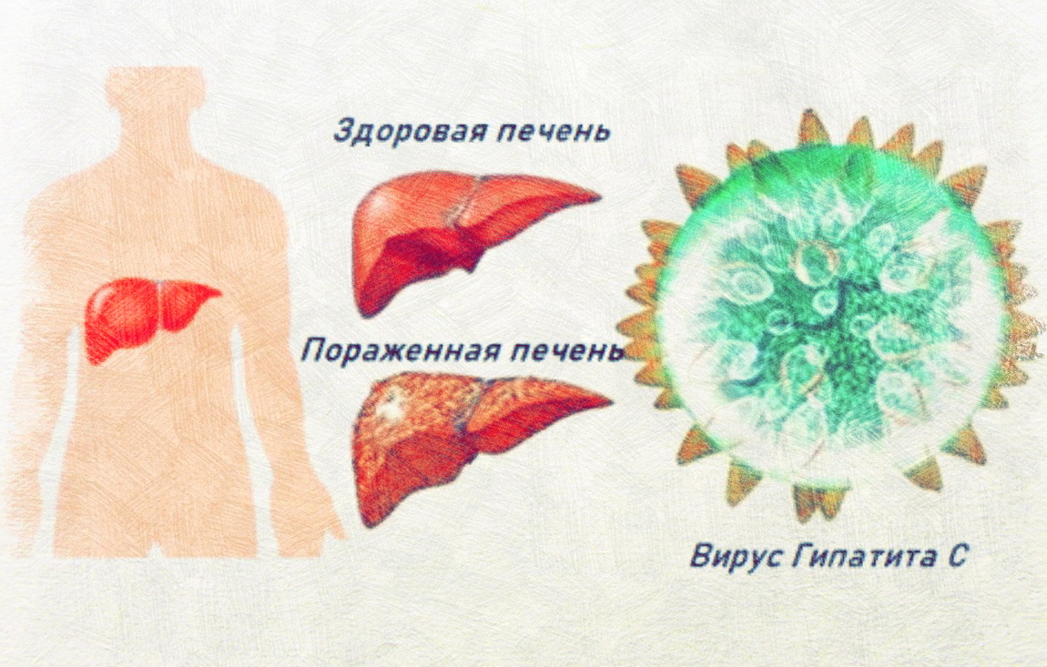
Чем опасен гепатит С?
При длительном течении заболевания (не протяжении многих лет) у инфицированного человека происходит замещение нормальной ткани печени соединительной тканью (фиброз печени). Это своего рода рубцовые изменения в результате хронического воспаления. Конечной стадией фиброза является цирроз печени, при котором нарушается структура ткани печени, а при тяжелом (декомпенсированном) циррозе страдает уже функция органа. У некоторых пациентов на фоне цирроза печени может возникнуть злокачественное новообразование (гепатоцеллюлярная карцинома), поэтому всем людям с хроническим гепатитом С важно наблюдаться у врача и регулярно проходить необходимые обследования. У некоторых пациентов возникают внепеченочные проявления хронического гепатита С в виде заболеваний почек, кожи, щитовидной железы, нарушений в системе крови.

Slide 7
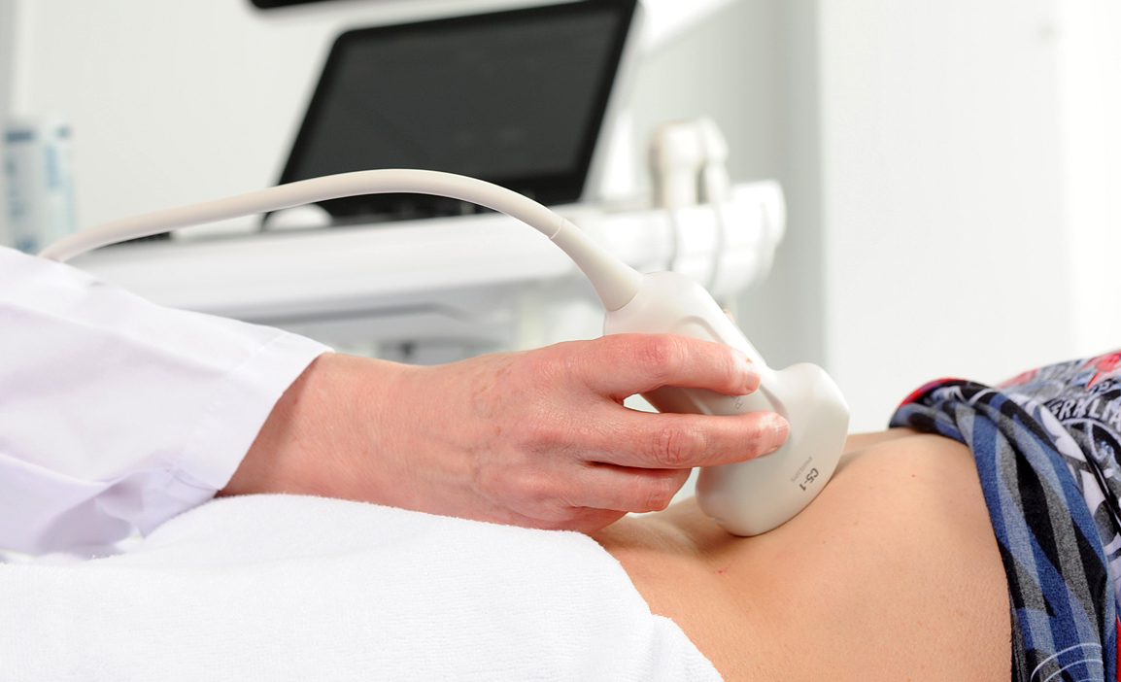
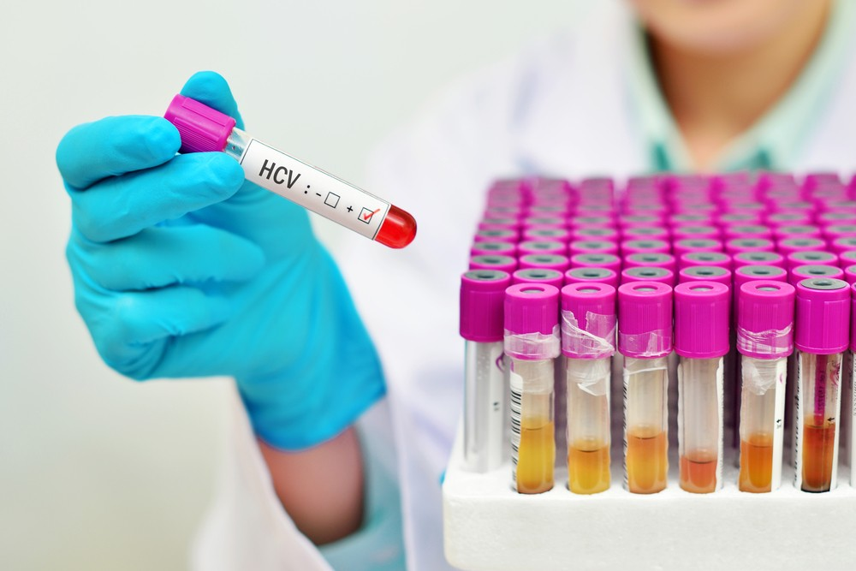
Как выявить заболевание?
анализы крови, которые указывают на инфицирование вирусом в настоящее время или на ранее перенесенный гепатит С;
Биохимический анализ крови;
Узи органов брюшной полости и другие исследования.
Что делать при подозрении на заражение вирусом гепатита С или выявлении антител к вирусу?
Если есть обоснованные подозрения на заражение вирусом гепатита С, а также, если в результате лабораторного исследования обнаружены антитела к вирусу гепатита С или РНК вируса гепатита С, необходимо сразу обратиться в медицинскую организацию. Врач примет решение о необходимости дальнейшего обследования и лечения.

Slide 8
Можно ли вылечить хронический гепатит С?
Гепатит с уже многие годы является излечимым заболеванием! Прием курса специальных противовирусных препаратов приводит к полному удалению (элиминации) вируса из организма человека и выздоровлению от гепатита С. Большинству пациентов в нестоящее время может быть назначен прием таблетированных препаратов в течение 2-3 месяцев. Но важно помнить, что лечение гепатита С имеет много особенностей, поэтому назначать препараты должен только врач. Человек, который вылечился от гепатита С, больше не может заразить других людей.

Slide 9
Что ещё важно знать, если человек инфицирован вирусом гепатита С?
Вирус гепатита с не передается при рукопожатиях, объятиях, совместном использовании посуды и столовых приборов, общего постельного белья, поцелуях (при отсутствии повреждений кожи и слизистых оболочек).
Если у кого-либо из членов семьи и/или совместно проживающих людей обнаружены антитела к вирусу гепатита с (аnti-HCV) или РНК вируса гепатита с, всем остальным людям, у которых был риск инфицирования, необходимо сдать анализ крови на антитела к вирусу (anti-HCV) и РНК вируса гепатита с непосредственно после обнаружения инфицирования и далее однократно через 30 календарных дней, в дальнейшем – не реже 1 раза в год или через 6 месяцев после разобщения или выздоровления больного вирусным гепатитом с.
Анализ крови на РНК вируса гепатита с необходимо проводить всем детям в возрасте 4-6 месяцев, рожденным от инфицированных вирусом гепатита с матерей.
При условии стабильных моногамных отношений в семье риск заражения вирусом гепатита с невысок. Но для полного исключения инфицирования рекомендуется использование презервативов.
Передача вируса гепатита с от матери к ребенку возможна, но происходит нечасто. Вирус гепатита С не влияет на развитие плода. Инфицирование вирусом гепатита С не влияет на способ родоразрешения (возможны как естественные, так и искусственные роды). Кормление грудью при гепатите С разрешается.
Необходимо сообщать об инфицировании вирусом гепатита с всем врачам, к которым обращаетесь для обследования и лечения.
Всем, инфицированным вирусом гепатита с людям, необходимо полностью исключить алкоголь, так как его употребление способствует более быстрому повреждению печени.
При хроническом гепатите с и нормальной функции печени особых рекомендаций по питанию нет. Специальная диета необходима только на поздней стадии гепатита С, при выявлении цирроза печени.
Ограничений по занятию спортом при гепатите с нет, но важно помнить, что при контактных видах спорта, связанных с получением травм (бокс, борьба и другие), возможно попадание крови на слизистые оболочки или поверженную кожу другого человека, что может привести к заражению.

Slide 10
Нормативные документы
Постановление Главного государственного санитарного врача Российской Федерации от 28.01.2021 № 4 «Об утверждении санитарных правил и норм СанПиН 3.3686-21 «Санитарно-эпидемиологические требования по профилактике инфекционных болезней».
Клинические рекомендации «хронический вирусный гепатит с». Одобрены научно-практическим советом Минздрава Российской Федерации. 2021. Id:516.
Федеральный закон от 20.07.2012 №125-ФЗ «О донорстве крови и ее компонентов».
Методические рекомендации МР 3.5.1.0113-16 «Использование перчаток для профилактики инфекций, связанных с оказанием медицинской помощи, в медицинских организациях».

Slide 11
Спасибо за внимание!
Бирский межрайонный филиал
ФБУЗ «Центр гигиены и эпидемиологии в Республике Башкортостан»

